Slide 1
Методика применения задачного подхода в общепрофессиональной подготовке будущих экономистов
.
Маслова Людмила Сергеена.
кандидат педагогических наук,
ст. преподаватель кафедры экономики и права, СПбГУ
.

Slide 2
Понятие общепрофессиональной подготовки:
Общепрофессиональная подготовка понимается как подготовка к решению основных групп задач профессиональной деятельности. Осуществляется в логике развития базовой компетентности (В.П. Тимофеев).
В рамках совершенствования общепрофессиональной подготовки различных специалистов имеется ряд исследований зарубежных и отечественных авторов:
S.Allgood and, A.Bayer, W.E.Becker, M. Watts, H.Kasper, M.Rao, Т.Л. Камоза, Н.А. Лукоянова, С.В. Ривкина, Е.И. Семушина, В.П. Тимофеев и др.
Маслова Л.С. Учебно-методическое обеспечение общепрофессиональной подготовки будущих экономистов в вузе. Дисс. на соиск. уч.ст.канд.пед.н.,С.-Петербург, 2021.- 257 с.

Slide 3
Концепция задачного подхода
В соответствии с концепцией задачного подхода как одной из разновидностей системного подхода выделяется система (задача) и система, обеспечивающая решение данной задачи (Г.А.Балл, Н.Ф.Талызина).
В соответствии с данной концепцией в профессиональном образовании путем анализа нормативной деятельности специалиста выделяется «основная система задач, с которыми встретится будущий специалист»(Талызина Н.Ф), и которая служит для разработки целей обучения и создания учебно-методического обеспечения.
Балл Г.А. Теория учебных задач: Психолого-педагогический аспект.-М.: Педагогика, 1990.-184 с.: ил.
Талызина Н.Ф. Деятельный подход к построению модели специалиста//Вестник Высшей школы.1986.-№3.- С.10-14.

Slide 4
Сущность задачного подхода:
В нашем исследовании задачный подход в общепрофессиональной подготовке мы понимаем как специально организованную, правильно и систематически осуществляемую подготовку к решению разнообразных учебно-профессиональных задач.
Одним из основных принципов организации общепрофессиональной подготовки в вузе является принцип интеграции содержания дисциплин профильной подготовки, дисциплин и практик, ориентированных на формирование общепрофессиональных компетенций, в частности, профильной и иноязычной подготовки.
Маслова Л.С. Учебно-методическое обеспечение общепрофессиональной подготовки будущих экономистов в вузе. Дисс. на соиск. уч.ст.канд.пед.н.,С.-Петербург, 2021.- 257 с.

Slide 5
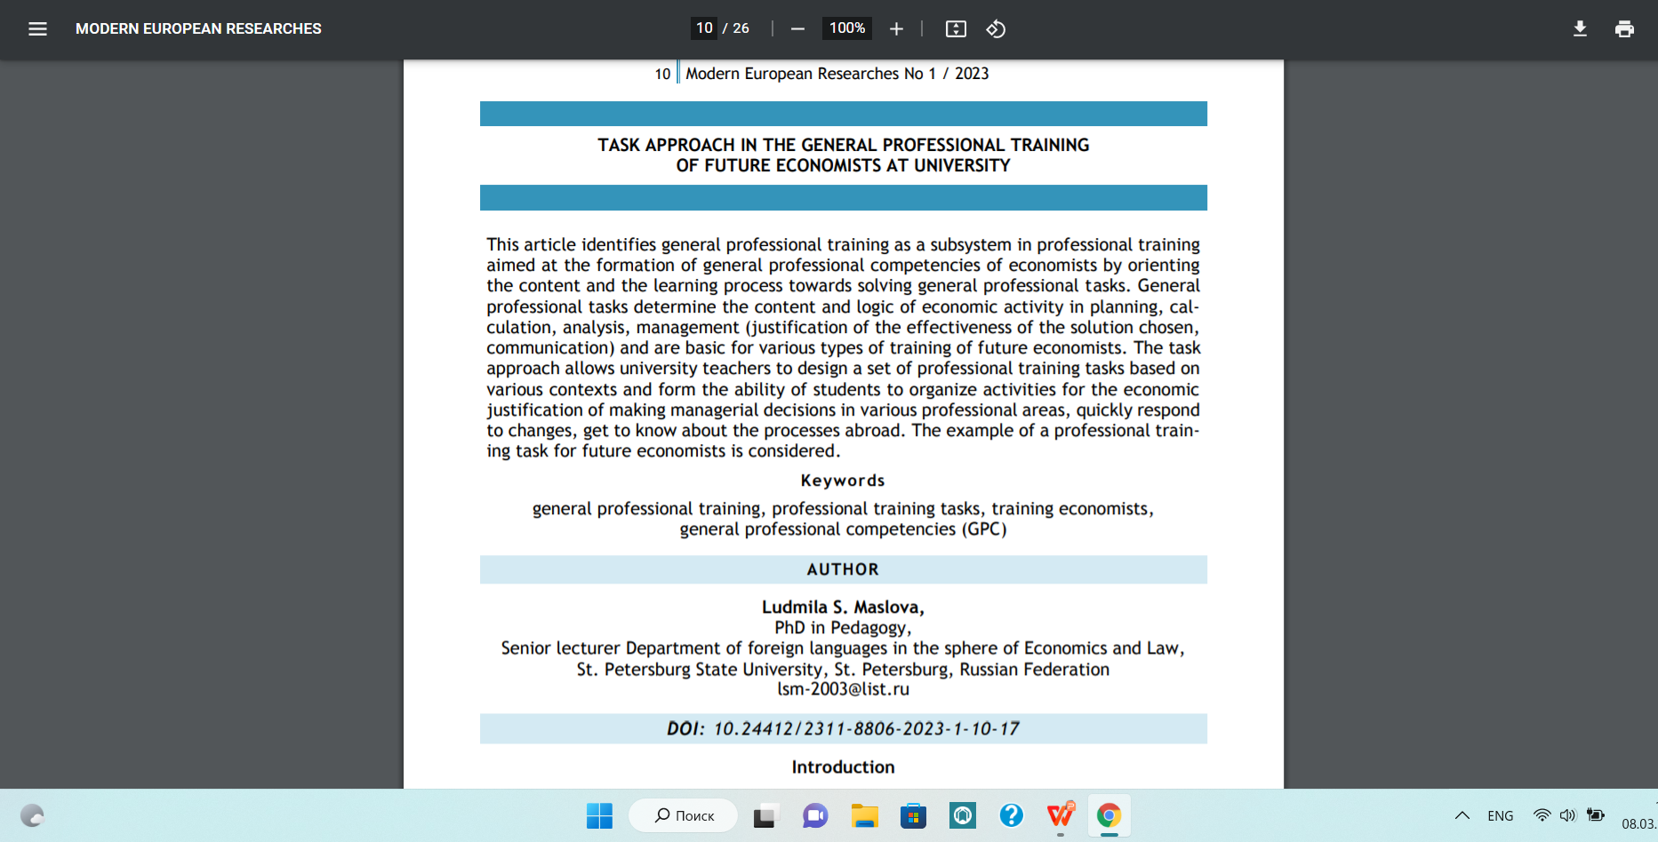
Task approach:
Task approach in the general professional training of future economists at university.
https://doaj.net/uploads/issue/issue_48.pdf

Slide 6

Modern European Researches
Maslova L.S.Task approach in the general professional training of future economists at university.
Modern European Researches.-2023.-issue 1. p.10-17
https://doaj.net/uploads/issue/issue_48.pdf

Slide 7
Структура учебно-профессиональной задачи и методика оценивания ее решения
(на примере написания статьи, бизнес плана, доклада (презентации) на иностранном языке):
Общепрофессиональные задачи экономистов
Общепрофессиональные задачи экономистов, а именно задачи на расчет, планирование, анализ, управление (обоснование эффективности решения, коммуникация) согласуются с общепрофессиональными компетенциями, которые представлены в работах S.Allgood and, A.Bayer, в ОПК ФГОС ВО 3++ , являются базовыми для различных видов подготовки будущих экономистов.
Маслова Л.С. Учебно-методическое обеспечение общепрофессиональной подготовки будущих экономистов в вузе. Дисс. на соиск. уч.ст.канд.пед.н.,С.-Петербург, 2021.- 257 с.

Slide 8
Общепрофессиональные компетенции:
(S.Allgood and, A.Bayer -общепрофессиональные компетенции экономистов:
К1: the ability to apply the scientific process to economic phenomena;
К2:the ability to analyse and evaluate behaviour and outcomes using economic concepts and models;
К3: the ability to use quantitative approaches in economics;
К4: the ability to think critically about economic methods and their application;
К5: the ability to communicate economic ideas in diverse collaborations).
Allgood S. and Bayer A. Learning Outcomes for Economists //The American Economic Review, Vol. 107, No. 5, papers and proceedings of the one hundred twenty-ninth annual meeting of the American economic association (May 2017), pp. 660-664.

Slide 9
Учебно-профессиональная задача как единица построения учебно-методического обеспечения
Учебно-профессиональная задача является системообразующим элементом построения учебно-методического обеспечения общепрофессиональной подготовки, определяет этапность учебной деятельности студентов, служит инструментом оценивания результатов подготовки. При этом подготовка студентов к решению учебно-профессиональных задач должна осуществляться путем рассмотрения различных контекстов с учетом потенциала дисциплин общепрофессиональной подготовки в осуществлении заданного вида деятельности.
Маслова Л.С. Учебно-методическое обеспечение общепрофессиональной подготовки будущих экономистов в вузе. Дисс. на соиск. уч.ст.канд.пед.н.,С.-Петербург, 2021.- 257 с.

Slide 10
Структура учебно-профессиональной задачи
1.Обобщённая формулировка задачи (например, в рамках аналитической деятельности - написание статьи, отчёта, доклада; в рамках расчётно- экономической деятельности - написание бизнес-плана, описание трендов )
2.Ключевое задание (Компетентностно-ориентированное задание) - задание с конкретными условиями.
3. Контексты решения задачи.
4.Задания (компетентностно-ориентированные), которые приведут к результату («продукту») деятельности (например, задания на работу с текстами и различными видами информации в них: содержательно-фактуальной, содержательно-концептуальной, содержательно-подтекстовой (И.Р. Гальперин); задания на умение анализировать и интерпретировать документы финансовой отчётности (бухгалтерский баланс и др.),
5.Оценка результатов решения учебно-профессиональной задачи-«продукта» деятельности.
Маслова Л.С. Учебно-методическое обеспечение общепрофессиональной подготовки будущих экономистов в вузе. Дисс. на соиск. уч.ст.канд.пед.н.,С.-Петербург, 2021.- 257 с.

Slide 11
Контексты решения задачи:
-лингвокультурологические контексты (изменение видения будущим экономистом ситуации, приобщением к картине мира зарубежного специалиста по экономике, в связи с чем, возникает необходимость переноса, дополнения, трансформации имеющихся знаний и умений для решения задач в новой ситуации - на иностранном языке;
-контексты на уровне хозяйствующих субъектов, обусловленные, например, рассмотрением финансовой ситуации компании с различных позиций: с позиции собственника (акционера), финансового директора, директора по маркетингу и др.; обусловленные сферой деятельности (бизнес-плана отеля, предприятия и др.);
-контексты, возникающие по линии использования новых ресурсов (зарубежные источники информации, электронные корпусные словари, и др.).
Маслова Л.С. Учебно-методическое обеспечение общепрофессиональной подготовки будущих экономистов в вузе. Дисс. на соиск. уч.ст.канд.пед.н.,С.-Петербург, 2021.- 257 с.

Slide 12
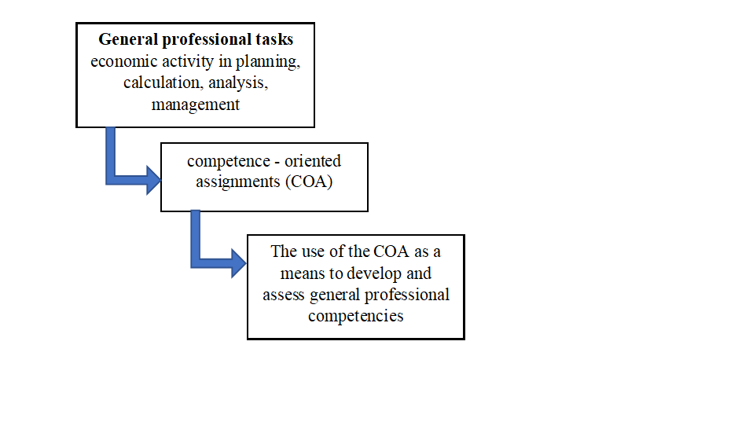
Структура учебно-профессиональной задачи
(professional training task )
General professional training task (для общепрофессиональных задач)
FIGURE 1 THE STRUCTURE OF THE GENERAL PROFESSIONAL TRAINING TASK

Slide 13
Оценка результатов решения учебно-профессиональной задачи-
«продукта» деятельности.
Решение учебно - профессиональных задач нацелено на создание иноязычных продуктов (бизнес-плана, презентации, статьи), что соотносится с современным продуктивным подходом (А.В. Рубцова, Ю.В. Еремин), который разработан в методике преподавания иностранных языков.
Методика оценки результатов решения учебно-профессиональной задачи:
Критерии оценки текстового «продукта» решения учебно-профессиональной задачи:
1. Содержательная и стилевая адекватность
2. Использование аналитико-синтетических и оценочных операций
3. Лексика
4.Грамматика

Slide 14
Критерии оценки (1,2)
1.Содержательная и стилевая адекватность
Связь с будущей профессиональной деятельностью в виде ориентации на цели и ценности профессиональной деятельности экономиста при разработке решения УПЗ
Использование при решении УПЗ теоретических знаний экономических дисциплин на иностранном языке, соответствующих контексту решения задачи, адекватных целям профессиональной деятельности экономистов, технологий, методов, средств, приемов решения задачи.
2.Использование аналитико-синтетических и оценочных операций
Аргументированность выводов, логичность, структурированность, выраженность личностной позиции.
Эффективное использование аналитико-синтетических и оценочных операций: сравнения, детализации, обобщения, оценки.
(отдельно выделенный критерий №2)- аналитическая составляющая

Slide 15
Критерии оценки (3,4)
3.Лексика
Правильность использования терминологического аппарата, разнообразной лексики. Для обогащения речи используется прием перефразирования.
4.Грамматика
Правильность использования простых и сложных речевых конструкций, различных средств логической связи.
Шкала оценки
Проявляется явно | Проявляется частично | Не проявляется

Slide 16
Шкала оценивания
1.Содержательная и стилевая адекватность
2.Использование аналитико-синтетических и оценочных операций
3.Лексика
4.Грамматика
Шкала оценки
Проявляется явно | Проявляется частично | Не проявляется

Slide 17
Ориентированность на общепрофессиональные задачи
Ориентированность на общепрофессиональные задачи экономистов в иноязычной подготовке способствует повышению мотивации студентов, пониманию целей обучения, позволяет интегрировать требования ФГОС и профессиональных стандартов.
расчет
планирование
анализ
управление (обоснование эффективности решения, коммуникация)

